Slide 1





TECNOLÓGICO NACIONAL DE MÉXICO
Instituto Tecnológico Superior de Santa María de El Oro
RESIDENCIA PROFESIONAL
Para más información en la División de Ingenierías: dep_dsmariaoro@tecnm.mx
Oficina de Residencias Profesionales: residenciasitssmo@gmail.com

Slide 2

TECNOLÓGICO NACIONAL DE MÉXICO
Instituto Tecnológico Superior de Santa María de El Oro
¿QUE ES LA RESIDENCIA PROFESIONAL?
La Residencia Profesional es una estrategia educativa de carácter curricular, que permite al estudiante emprender un proyecto teórico-práctico, analítico, reflexivo, crítico y profesional; con el propósito de resolver un problema específico de la realidad social y productiva, para fortalecer y aplicar sus competencias profesionales.
Para más información en la División de Ingenierías: dep_dsmariaoro@tecnm.mx
Oficina de Residencias Profesionales: residenciasitssmo@gmail.com

Slide 3


OBJETIVOS DE LA RESIDENCIA
Objetivo General
Propiciar en los estudiantes la aplicación en el ámbito laboral, de los conocimientos adquiridos durante su formación profesional dentro de las aulas.
Objetivos Específicos
Favorecer la participación directa de los alumnos en el sector productivo y/o de servicios de la región.
Propiciar la participación de los alumnos en la toma de decisiones en situaciones reales.
Promover la interacción de los alumnos con profesionales activos en el área de su formación.
Proporcionar una formación autodidacta y la aplicación de sus conocimientos y soluciones a problemas reales.
Para más información en la División de Ingenierías: dep_dsmariaoro@tecnm.mx
Oficina de Residencias Profesionales: residenciasitssmo@gmail.com

Slide 4

POLITÍCAS DE OPERACIÓN
El valor curricular para la residencia profesional es de 10 créditos, y su duración queda determinada por un período de 4 meses como tiempo mínimo y 6 meses como tiempo máximo, debiendo acumularse un mínimo de 500 horas.
Para más información en la División de Ingenierías: dep_dsmariaoro@tecnm.mx
Oficina de Residencias Profesionales: residenciasitssmo@gmail.com

Slide 5
POLITÍCAS DE OPERACIÓN
Para poder ser ejecutados los proyectos de Residencias Profesionales se requerirá de la autorización del Jefe del Departamento Académico, quien asignará al asesor interno.
Las Residencias Profesionales se podrán acreditar mediante la realización de proyectos internos o externos con carácter local, regional, nacional o internacional, en cualquiera de los siguientes ámbitos:
Sectores social y productivo.
Desarrollo tecnológico empresarial.
Investigación y desarrollo.
Diseño y/o construcción de equipo.
Prestación de servicios profesionales.
Evento Nacional de Innovación Tecnológica participantes en las etapas regional y nacional.
Veranos científicos o de investigación, siempre y cuando la academia avale que el proyecto a desarrollar cumpla con la calidad y requisito.
Para más información en la División de Ingenierías: dep_dsmariaoro@tecnm.mx
Oficina de Residencias Profesionales: residenciasitssmo@gmail.com

Slide 6

POLITÍCAS DE OPERACIÓN
Esta clasificación no es limitativa, y corresponde al Departamento Académico, así como a las academias la autorización de proyectos. El número exacto de participantes requerido en cada proyecto, así como su perfil idóneo, lo determinará oficialmente el Jefe de Departamento Académico, con el apoyo de la academia correspondiente.
La oportunidad de asignación de proyecto de residencia profesional se cursará una sola vez.
La realización del proyecto de residencia podrá ser a través de las siguientes modalidades: individual, grupal o multidisciplinaria, dependiendo de las características del propio proyecto y de los requerimientos de la empresa.
.
Para más información en la División de Ingenierías: dep_dsmariaoro@tecnm.mx
Oficina de Residencias Profesionales: residenciasitssmo@gmail.com

Slide 7

REQUISITOS
Ser alumno regular y estar inscrito en el ITSSMO.
Tener acreditado el Servicio Social.
Tener acreditadas las Actividades Complementarias.
Tener acreditado al menos el 80 % de créditos de su plan de estudios.
No contar con ninguna asignatura en condiciones de “Curso Especial”
Tener aprobado su tema de proyecto y contar con un profesor asesor, asignado por el departamento Académico correspondiente.
Para más información en la División de Ingenierías: dep_dsmariaoro@tecnm.mx
Oficina de Residencias Profesionales: residenciasitssmo@gmail.com

Slide 8

VALIDACIÓN DE LA RESIDENCIA PROFESIONAL
Asistir a la platica de Residencias Profesionales (obligatorio).
Presentar reporte preliminar (Anteproyecto) 15 días antes de las reinscripciones en el Departamento de División de Estudios Profesionales, junto con el comprobante de asistencia a la plática de Residencias Profesionales y comprobante de vigencia del IMSS.
Entregar reporte preliminar a División de Ingenierías.
Reinscribirse al semestre y entregar carga académica a División de Ingenierías.
Entregar a la oficina de Residencia Profesional y subir al SIGEA, la siguiente Documentación:
Solicitud de Residencia Profesional.
Copia de carta de presentación.
Copia de la carta de aceptación por parte de la empresa.
Formatos de evaluación y seguimiento.
6. Entregar documentación correspondiente a la conclusión de Residencias Profesionales.
Para más información en la División de Ingenierías: dep_dsmariaoro@tecnm.mx
Oficina de Residencias Profesionales: residenciasitssmo@gmail.com

Slide 9

REPORTE PRELIMINAR (ANTEPROYECTO)
Estructura
El documento del reporte preliminar debe estructurarse de la siguiente manera:
a) Nombre y objetivo del proyecto.
b) Delimitación.
c) Objetivos.
d) Justificación.
e) Cronograma preliminar de actividades.
f) Descripción detallada de las actividades.
g) Lugar donde se realizará el proyecto.
h) Información sobre la empresa, organismo o dependencia para la que se desarrollará el proyecto.
Para más información en la División de Ingenierías: dep_dsmariaoro@tecnm.mx
Oficina de Residencias Profesionales: residenciasitssmo@gmail.com

Slide 10
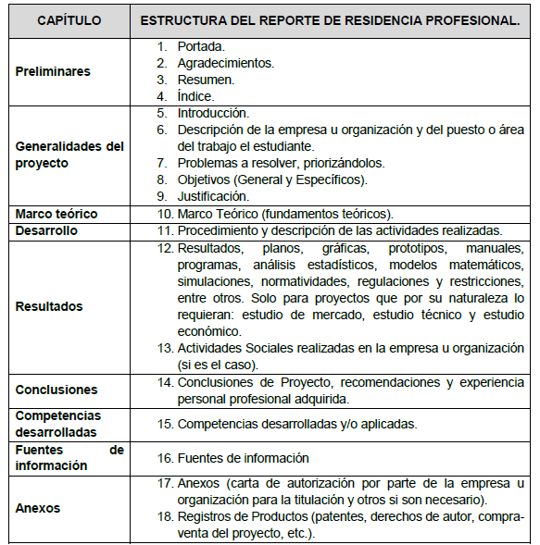

Para más información en la División de Ingenierías: dep_dsmariaoro@tecnm.mx
Oficina de Residencias Profesionales: residenciasitssmo@gmail.com

Slide 11

CONCLUSIÓN DE RESIDENCIAS
El residente dispondrá de quince días como tiempo máximo a partir de la fecha en que concluyó las actividades de la Residencia
Profesional, para entregar la siguiente documentación:
Formato de evaluación del proyecto firmado por los asesores interno(s) y externo(s)
ANEXO XXIX ( son dos con valor de 10% cada uno).
ANEXO XXX (final con valor de 80%).
Copia digital de reporte final ( disco)
Copia del acta de calificación de Residencia Profesional emitida por el Departamento de Servicios Escolares.
Para más información en la División de Ingenierías: dep_dsmariaoro@tecnm.mx
Oficina de Residencias Profesionales: residenciasitssmo@gmail.com

Slide 12
GRACIAS POR SU ATENCIÓN
Para más información en la División de Ingenierías: dep_dsmariaoro@tecnm.mx
Oficina de Residencias Profesionales: residenciasitssmo@gmail.com

